Slide 1

中南大学C++软件实训方案
Version 1.0
2010年4月
Notes:
需求活动 Software Requirement Engineering V1.0 2002-02-22
© 托普集团 2002 , 托普集团中央研究院

Slide 2
Overview
课程介绍
课程目标
案例分析
参考资料
Notes:
需求活动 Software Requirement Engineering V1.0 2002-02-22
© 托普集团 2002 , 托普集团中央研究院

Slide 3
课程介绍
课程目标
预备知识
目标听众
日程表
Notes:
需求活动 Software Requirement Engineering V1.0 2002-02-22
© 托普集团 2002 , 托普集团中央研究院

Slide 4
课程目标
提升学生实际动手能力，培养解决问题的思维和方法
参与软件开发过程，帮助大家能快速的融入到企业的开发过程中
Notes:
需求活动 Software Requirement Engineering V1.0 2002-02-22
© 托普集团 2002 , 托普集团中央研究院

Slide 5
预备知识
C/C++语言基础知识
WIN32/ API程序基础
Notes:
需求活动 Software Requirement Engineering V1.0 2002-02-22
© 托普集团 2002 , 托普集团中央研究院

Slide 6
目标听众
有一定计算机基础的学生
对软件开发感兴趣的人员
Notes:
需求活动 Software Requirement Engineering V1.0 2002-02-22
© 托普集团 2002 , 托普集团中央研究院

Slide 7
日程表
共计：15天
详细安排
Notes:
需求活动 Software Requirement Engineering V1.0 2002-02-22
© 托普集团 2002 , 托普集团中央研究院

Slide 8
参考资料
C/C++：《C++ Primer中文版第4版》《More effective C++》《C++模型深度探索》
Win32：《 Win32多线程程序设计》侯捷译
MFC：《深入浅出MFC第二版》侯捷著
数据库：《SQL Server 2005数据库开发实战》
多媒体：《 DirectShow 开发指南》陆其明
TCP/IP网络：《 TCP/IP协议详解第一、二、三卷》

Slide 9
Win32 程序
Win32 Application的框架和运行原理，消息机制与回调函数
DLL和LIB的区别和应用，程序松耦合性
Win32核心编程，句柄，多线程，事件等
VC6.0新建Win32工程与程序开发调试
如何在自己的工程中添加第三方库

Slide 10
Windows消息机制
Windows中有一个系统消息队列，对于每一个正在执行的Windows应 用程序,系统为其建立一个“消息队列”，即应用程序队列，用来存放该程序可能创建的各种窗口的消息。应用程序中含有一段称作“消息循环”的代码，用来从消 息队列中检索这些消息并把它们分发到相应的窗口函数中。

Slide 11
Windows消息机制
Windows为当前执行的每个Windows程序维护一个「消息队列」。在发生输入事件之后，Windows将事件转换为一个「消息」并将消息放入程序 的消息队列中。程序通过执行一块称之为「消息循环」的程序代码从消息队列中取出消息：
while(GetMessage (&msg, NULL, 0, 0))
{
TranslateMessage (&msg) ;
DispatchMessage (&msg) ;
}

Slide 12
消息类型
消息主要分为两种：一是系统定义消息；二是自定义消息。
窗口消息(Windows Message)命令消息(Command Message)控件通知(Notify Message)
程序定义消息(Application-Defined Messages)

Slide 13
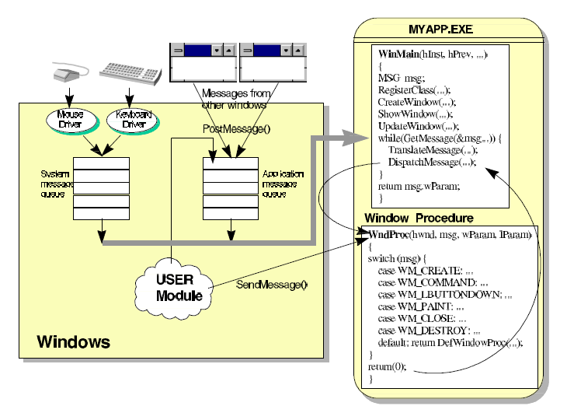
Win32 App的框架和运行原理

Slide 14
Win32核心编程
进程，线程，句柄
临界区，事件，互斥量，信号量
保护共享数据，线程同步

Slide 15
进程，线程的概念
进程好比一个大的容器，拥有并管理一大推资源。地址空间，动态配置而来的内存，文件线程和一系列代码片段。
线程是一个进程的具体执行单元，隶属于进程管理。
进程是以一个线程（称为主线程）作为开始，在运行过程中可以产生更多的线程。

Slide 16
临界区，事件，互斥量，信号量概念
1、临界区:通过对多线程的串行化来访问公共资源或一段代 码，速度快，适合控制数据访问。
2、互斥量:为协调共同对一个共享资源的单独访问而设计的。
3、信号量:为控制一个具有有限数量用户资源而设计。
4、事 件:用来通知线程有一些事件已发生，从而启动后继任务的开始。

Slide 17
临界区，事件，互斥量，信号量区别
临界区（Critical Section）
保证在某一时刻只有一个线程能访问数据的简便办法。在任意时刻只允许一个线程对 共享资源进行访问。如果有多个线程试图同时访问临界区，那么在有一个线 程进入后其他所有试图访问此临界区的线程将被挂起，并一直持续到进入临界区的线程离开。临界区在被释放后，其他线程可以继续抢占，并以此达到用原子方式操 作共享资源的目的。

Slide 18
互斥量（Mutex）
互斥量跟临界区很相似，只有拥有互斥对象的线程才具有访问资源的权限，由于互斥对象只有一个，因此就决定了任何 情况下此共享资源都不会同时被多个线程 所访问。当前占据资源的线程在任务处理完后应将拥有的互斥对象交出，以便其他线程在获得后得以访问资源。互斥量比临界区复杂。因为使用互斥不仅仅能够在同 一应用程序不同线程中实现资源的安全共享，而且可以在不同应用程序的线程之间实现对资源的安全共享。

Slide 19
信号量（Semaphores）
信号量对象对线程的同步方式与前面几种方法不同，信号允许多个线程同时使用共享资源，这与操作系统中的PV操作相同。它指出了同时访问共享资源的 线程 最大数目。它允许多个线程在同一时刻访问同一资源，但是需要限制在同一时刻访问此资源的最大线程数目。

Slide 20
事件（Event）
事件对象也可以通过通知操作的方式来保持线程的同步

Slide 21
区别
互斥量与临界区的作用非常相似，但互斥量是可以命名的，也就是说它可以跨越进程使用。所以创建互斥量需要的资源更多，所以如果只为了在进程内部是用的话使 用临界区会带来速度上的优势并能够减少资源占用量。因为互斥量是跨进程的互斥量一旦被创建，就可以通过名字打开它。

Slide 22
区别
互斥量（Mutex），信号灯（Semaphore），事件（Event）都可以被跨越进程使用来进行同步数据操作，而其他的对象与数据同步操作无关，但 对于进程和线程来讲，如果进程和线程在运行状态则为无信号状态，在退出后为有信号状态。所以可以使用WaitForSingleObject来等待进程和 线程退出。

Slide 23
区别
通过互斥量可以指定资源被独占的方式使用，但如果有下面一种情况通过互斥量就无法处理，比如现在一位用户购买了一份三个并发访问许可的数据库系 统，可以根 据用户购买的访问许可数量来决定有多少个线程/进程能同时进行数据库操作，这时候如果利用互斥量就没有办法完成这个要求，信号灯对象可以说是一种资源计数 器。

Slide 24
什么是DLL和LIB
DLL是个编译好的程序，调用时可以直接调用其中的函数，不参加工程的编译。而lib应该说是一个程序集，只是把一些相应的函数总结在一起，如果调用 lib中的函数，在工程编译时,这些调用的函数都将参加编译。

Slide 25
DLL和LIB的区别和应用
.dll是在你的程序运行的时候才连接的文件，因此它是一种比较小的可执行文件格 式，.dll还有其他的文件格式如.ocx等，所有的.dll文件都是可执行。
.lib是在你的程序编译连接的时候就连接的文件，因此你必须告知编译器连接的lib文件在那里

Slide 26
DLL和LIB
一般来说，与动态连接文件相对比，lib文件也被称为是静态连接库。当你把代码编译 成这几种格式的文件时，在以后他们就不可能再被更改。如果你想使用lib文件，就必须：
1. 包含一个对应的头文件告知编译器lib文件里面的具体内容
2 .设置lib文件允许编译器去查找已经编译好的二进制代码

Slide 27
DLL和LIB
如果你想从你的代码分离一个dll文件出来代替静态连接库，仍然需要一个lib文 件。这个lib文件将被连接到程序告诉操作系统在运行的时候你想用到什么 dll文件，一般情况下，lib文件里有相应的dll文件的名字和一个指明dll输出函数入口的顺序表。如果不想用lib文件或者是没有lib文件，可以 使用WIN32 API函数LoadLibrary、GetProcAddress。事实上，我们可以在Visual C++ IDE中以二进制形式打开lib文件，大多情况下会看到ASCII码格式的C++函数或一些重载操作的函数名字。
Notes:
需求活动 Software Requirement Engineering V1.0 2002-02-22
© 托普集团 2002 , 托普集团中央研究院

Slide 28
DLL与LIB的区别：
1.DLL是一个完整程序，其已经经过链接，即不存在同名引用，且有导出表，与导入表lib是一个代码集(也叫函数集)他没有链接，所以lib有 冗余，当两个lib相链接时地址会重新建立，当然还有其它相关的不同，用lib.exe就知道了；

Slide 29
DLL和LIB
在生成dll时，经常会生成一个.lib(导入与导出)，这个lib实际上不是真正的函数集，其每一个导出导入函数都是跳转指令，直接跳转到 DLL中的位置，这个目的是外面的程序调用dll时自动跳转；
实际上最常用的lib是由lib.exe把*.obj生成的lib。

Slide 30
DLL和LIB的制作
新建win32的动态和静态库工程
测试这两者

Slide 31

Question?
THANK YOU
Notes:
需求活动 Software Requirement Engineering V1.0 2002-02-22
© 托普集团 2002 , 托普集团中央研究院

